Slide 1
정보능력
NCS기반 기초직업능력 모듈 프로그램
국가직무능력표준(NCS, National Competency Standards)이란?
산업현장에서 자신의 업무를 성공적으로 수행하기 위해 요구되는 직무능력(지식, 기술, 태도)을 과학적이고 체계적으로 도출하여 표준화한 것

Slide 2
정보능력
1. 정보능력
가. 컴퓨터활용능력
2. 하위능력
나. 정보처리능력
Notes:
Summary
Heading. Text.
Heading. Text.
Heading. Text.
Heading. Text.
Use this space for overall reminders or special tips linked to the slide or occassion. Simply select this text and replace it with your own reminders.

Slide 3
기업에서 요구하는 대학교 교과과정
프레젠테이션
기획문서 작성
영어
커뮤니케이션
비즈니스 예절
경영학 기초
전공 프로젝트 수행
전공 현장 실습
전공 이론
전국경제인연합회 자료,표본: 350개 기업

Slide 4
정보능력 학습목표
일반목표
  직장생활에서 기본적인 컴퓨터를 활용하여 필요한 정보를 수집, 분석, 활용하는 능력을 기를 수 있다.
세부목표
  1. 정보란 무엇인지 설명할 수 있다.
  2. 정보화 사회의 특징을 설명할 수 있다.
  3. 컴퓨터가 활용되는 분야를 설명할 수 있다.
  4. 정보의 처리과정을 설명할 수 있다.
학습목표
  정보, 자료 및 지식의 차이는 무엇일까?
  빠르게 변화하는 정보화 사회의 속도는?
  업무수행에의 컴퓨터 활용 분야
  업무수행을 위한 정보처리 과정

Slide 5
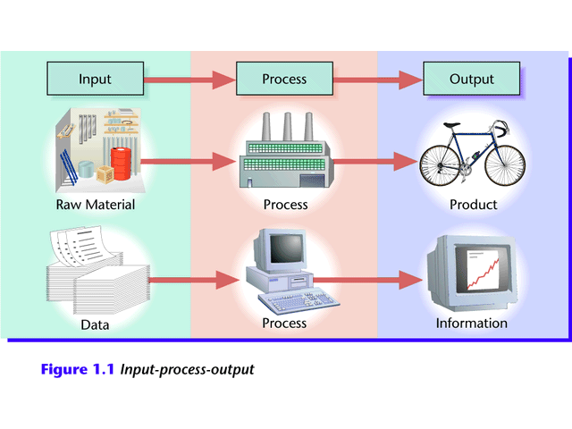
정보처리 과정
Input-process-output

Slide 6

정보 시스템 (IS; Information System)
  한 조직의 활동에 필요한 데이터를 수집, 조직, 저장해 두었다가 필요할 때 처리해서 의사결정에 유용한 정보를 만들어서 제공하는 수단
현실세계
데이터
저장
검색
정보
의사결정

Slide 7
정보, 자료, 지식
Data
아직 특정의 목적에 대하여 평가되지 않은 상태의 숫자나 문자들의 단순한 나열
Information
특정한 목적을 달성하는데 필요하거나 특정한 의미를 가진 것
고객의 주소, 성별, 이름, 나이, 휴대폰 기종, 휴대폰 활용 횟수 등
중년층의 휴대폰 기종
중년층의 휴대폰 활용 횟수
Knowledge
과학적 또는 이론적으로 추상화되거나 정립되어 있는 일반화된 정보
휴대폰 디자인에 대한 중년층의 취향
중년층을 주요 대상으로 신종휴대폰 개발
Notes:
Speaker Notes
Use this space for overall notes and general comments. Simply select this text and replace it with your own comments.
Summary
Heading. Text.
Heading. Text.
Heading. Text.
Heading. Text.

Slide 8
정보화 사회의 변화 속도는?
정보화 사회란?
정보화의 필요성
미래의 사회
정보화 사회에서 해야 할 일

Slide 9
정보화 사회란?
1) 정보화 사회로의 이행 과정
2) 정보화 사회의 일반적 특징
  ① 생산과 소비 모든 분야에 걸쳐 지식·정보의 비중이 커짐.
  ② 지식·정보의 획득이 자본과 부의 원천으로 기능을 함.
  ③ 정보의 공유를 통한 의식의 성장과 민주주의의 실현 가능성이 증대되었음
3) 정보화 사회의 다양한 문제점
  대규모 사회 마비의 가능성
  정보 접근권의 양극화
  개인 사생활의 침해와 전 사회적 감시망의 형성

Slide 10
정보화의 필요성
산업화는 늦었지만 정보화는 앞장서자
정보화를 이룩하여 기술 대국을 만들자
사례 : 우리나라 휴대폰 개발

Slide 11
대한민국 IT 패러다임의 변화
자동화 사회
(전산화 단계)
-1980년대~1994년
-DB구축
-개별적 서비스
-정보 축적
정보화 사회
(Cyber Korea:
Online화 단계)
-1995년~2002년
-인터넷 확산
-온라인 서비스
-정보 확산
지식기반 사회
(Brodband IT
Korea:
통합화 단계)
-2003년~2007년
-채널/서비스 통합
-Seamless 서비스
-정보공유/지식창출
지능기반 사회
(U-Korea:
유비쿼터스화 단계)
-2007년~
-인간/사물/컴퓨터 통합
-자율적 서비스
-사물 지능화

Slide 12
국민소득 1만불에서 2만불 도약 시기
<주요국가 1인당 국민소득>
- 2006년 기준(세계은행) -
1위 룩셈부르크 7만6040달러
10위 미국 4만4970달러
16위 영국 4만180달러
19위 일본 3만8410달러
20위 독일 3만6620달러
22위 프랑스 3만6550달러
31위 싱가포르 2만9320달러
32위 홍콩 2만8464달러
40위 그리스 2만1690달러
49위 한국
미국 1978-1988(10년)
프랑스 1979-1990(11년)
일본 1981-1987(6년)
영국 1987-1996(9년)
홍콩 1988-1993(5년)
싱가포르 1989-1994(5년)
아일랜드 1990-1998(8년)
한국
1995-2007(12년)
1만7690달러

Slide 13
IT 839 전략
8대 신규 서비스
3대 인프라
9대 신성장 동력
WiBro 서비스
(2.3GHz 휴대인터넷)
DMB(위성/지상파)
홈네트워크 서비스
텔레매틱스 서비스
RFID활용 서비스
W-CDMA 서비스
지상파 DTV
인터넷전화(VolP)
차세대 이동통신
디지털 TV
홈네트워크
IT SoC
차세대 PC
임베디드 S/W
디지털콘텐츠
텔레매틱스
지능형 로봇
광대역통합망(BcN)
U-센서 네트워크(USN)
IPv6 도입
출처 : 정보통신부, 국민소득 2만불 달성을 위한 IT 839 전략

Slide 14
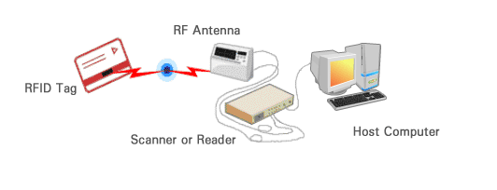

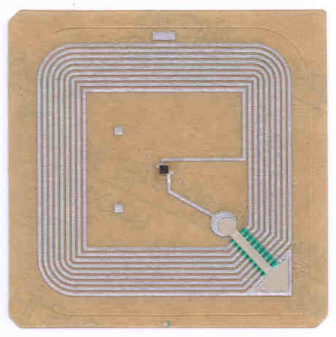
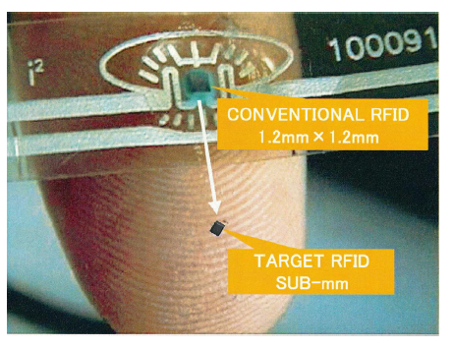
RFID 개요
정의
  RFID (전파식별 : Radio Frequency IDentification)
  태그(Tag)에 부착된 IC칩에 저장되어 있는 고유 정보(Data)를 무선주파수를 이용하여 비접촉식 방법으로 판독 및 해독하는 식별장치
특징
  장애물 투과기능
  비접촉식
  Data 저장기능(Memory)
  여러 개의 Tag를 동시에 인식
  Reusable
  반영구적 사용(약 10년 이상)
  대부분의 환경에서 사용가능
900MHz
13.56MHz
- Hitachi MU chip

Slide 15
광대역통합망(BcN:Brodband Convergence Network)
통신, 방송, 인터넷 등을 통합한 광대역 멀티미디어서비스를 언제 어디서나 이용할 수 있는 네트워크
8차선 고속도로급 통신망…영화 같은 고화질 HD-TV 감상
2010년까지 2조원 투입, 50배 속도의 50~100Mbps급 설치
TV를 비디오처럼, 안방에서 회화 수업을
한국 BcN은 세계적 벤치마킹 대상
2010년 누적 생산 111조, 수출 508억달러

Slide 16


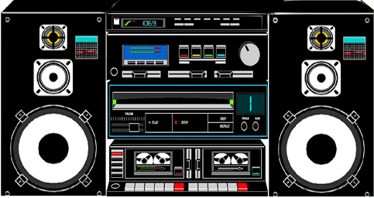
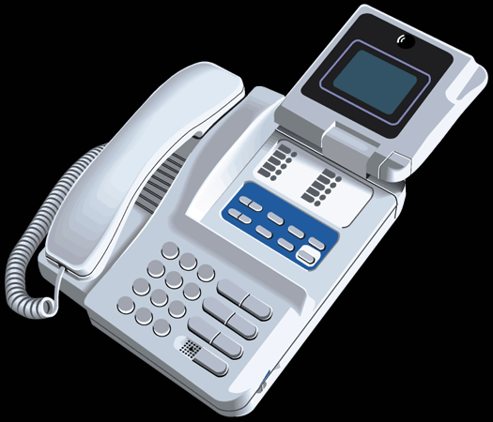


USN 이란 ?
Ubiquitous
Sensor
모든 사물에 태그 부착
사물 정보 및 환경정보까지 감지
네트워크에 연결하여 실시간 관리
Network
물류/유통 : SCM, 재고관리
쇼핑센터 : 자동계산대
동물관리
USN
홈 네트워크
교통 : 텔레매틱스
ITS시스템
교통요금
병원환자 관리
환경 : 공해감시
(자연)재해관리

Slide 17
차세대 인터넷주소체계(IPv6)
무한대 IP주소 생성(주소 고갈 문제 해결 : 32bit -> 128bit)
유비쿼터스·홈네트워크 등 미래 신기술 실현에 필수
‘유비쿼터스’의 기반

Slide 18
업무수행을 위한 정보처리 절차
정보수집에 지름길은 없다. 스스로 땀을 흘려 정보를 접하는 기회를 많이 가지는 것만이 정보를 모으기 위한 유일한 길이다.
기획
수집
관리
활용
[5W 2H]
WHAT(무엇을?) : 정보의 입수대상을 명확히 한다.
WHERE(어디에서?) : 정보의 소스(정보원)를 파악한다.
WHEN(언제까지) : 정보의 요구(수집)시점을 고려한다.
WHY(왜?) : 정보의 필요목적을 염두에 둔다.
WHO(누가?) : 정보활동의 주체를 확정한다.
HOW(어떻게) : 정보의 수집방법을 검토한다.
HOW MUCH(얼마나?) : 정보수집의 비용성(효용성)을 중시한다.
[정보관리의 3원칙]
목적성 : 사용목적을 명확히 설명해야 한다.
용이성 : 쉽게 작업할 수 있어야 한다.
유용성 : 즉시 사용할 수 있어야 한다.
Notes:
Summary Overview
XXXX
Major Title
Heading. XXXX
Heading. XXXX
Heading. XXXX
Heading. XXXX
Replace with presentation notes here.

Slide 19
하위능력
컴퓨터활용능력

Slide 20
컴퓨터활용능력 학습목표
일반목표
  직장생활에서 컴퓨터 관련이론을 이해하여 업무수행을 위해 인터넷과 소프트웨어를 활용하는 능력을 기를 수 있다.
세부목표
  1. 다양한 인터넷 서비스의 종류를 설명할 수 있다.
  2. 인터넷을 활용하여 원하는 정보를 획득할 수 있다.
  3. 업무에 필요한 소프트웨어를 활용할 수 있다.
  4. 데이터베이스 구축의 필요성을 설명할 수 있다.

Slide 21
컴퓨터 활용능력 지식
컴퓨터의 원리 및 개념, 컴퓨터의 역사와 분류, 컴퓨터의 구성 단위
PC유지와 보수
Window에서의 PC관리
한글 Window의 기본(바탕화면, 제어판, 파일과 파일관리, 인쇄)
한글 Window의 보조 프로그램
한글 Window의 네트워크 관리
소프트웨어의 분류
응용 소프트웨어, 유틸리티, 프로그래밍 언어
정보통신의 개념, 인터넷의 개념
정보윤리, 정보보안, 컴퓨터 범죄
바이러스 예방과 치료
멀티미디어의 개념 및 활용
멀티미디어 하드웨어와 소프트웨어
워크시트의 기본, 워크시트의 편집과 출력
서식지정, 수식활용

Slide 22
컴퓨터 활용능력 기술
PC유지와 보수를 직접 실행
한글 Window의 바탕화면, 제어판, 파일과 폴더관리, 인쇄를 직접 실행
한글 Window의 보조 프로그램을 실행
한글 Window의 네트워크를 실행
컴퓨터 응용프로그램, 유틸리티, 프로그래밍 언어를 사용
인터넷을 이해하고 인터넷 사용
바이러스를 예방 및 치료
멀티미디어와 관련된 하드웨어 및 소프트웨어를 사용
워크시트를 활용하여 편집, 출력, 서식지정, 수식활용, 차트, 데이터 관리와 분석, 매크로 등을 사용

Slide 23
정보처리능력 학습목표
일반목표
  직장생활에서 필요한 정보를 수집하고 분석하여 의미있는 정보를 찾아내며, 찾아낸 정보를 업무수행에 적절하도록 조직․관리하고 활용하는 능력을 기를 수 있다.
세부목표
  1. 효과적인 정보수집 방법을 설명할 수 있다.
  2. 정보분석 및 가공의 중요성을 설명할 수 있다.
  3. 효율적인 정보관리 방법을 설명할 수 있다.
  4. 효율적인 정보활용 방법을 설명할 수 있다.

Slide 24
정보처리능력 지식
정보의 개념
정보 수집의 개념, 원리, 방법의 종류
정보 분석의 개념, 원리, 방법의 종류
정보 관리의 개념, 원리, 방법의 종류
정보 활용의 개념, 원리, 방법의 종류
정보 수집, 분석, 관리, 활용의 실제

Slide 25
정보처리능력 기술
정보를 탐색하는데 적절한 기술 선정 및 탐색
PC통신을 포함한 인터넷을 사용하여 정보 수집
업무에 필요한 정보 구별
목적과 관련된 부분을 선택하여 정보의 정확성 및 신뢰도 제시
다른 출처에 대해 정보를 획득하는데 있어 이점 및 제한점을 비교하고 목적에 적합한 것을 선택
정보를 목적에 맞고 쉽게 찾을 수 있도록 분류
정보를 관리할 수 있는 여러 가지 매체를 사용
수집된 정보나 자료를 표나 그래프 등의 다양한 방법을 통해 조직
수집된 정보를 DB로 조직․관리
정보의 저작권이나 기밀성을 확인하여 사용
정보를 제시할 수 있는 매체의 특성을 고려하여 사용

Slide 26
수고했습니다.

